Slide 2
Детский сад № 255
Группа «Радуга»
Уважаемые ребята, друзья из Солнечного города на день рождения подарили мне волшебную машину. Чтобы она начала двигаться нужно правильно называть действия, которые она умеет выполнять. А я этого не знаю, я же Незнайка! Помогите, пожалуйста! Очень жду ответа!

Slide 3
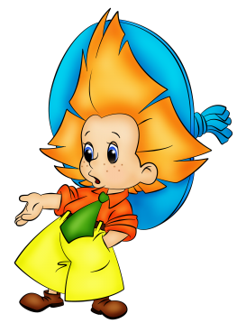
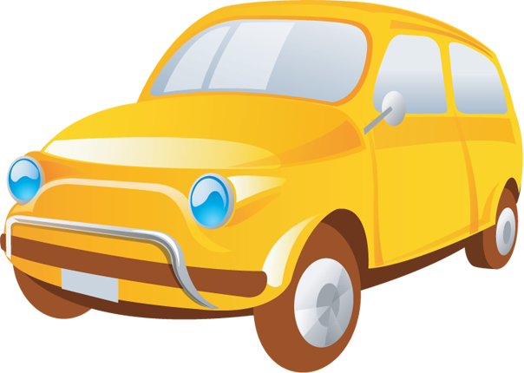

Slide 5
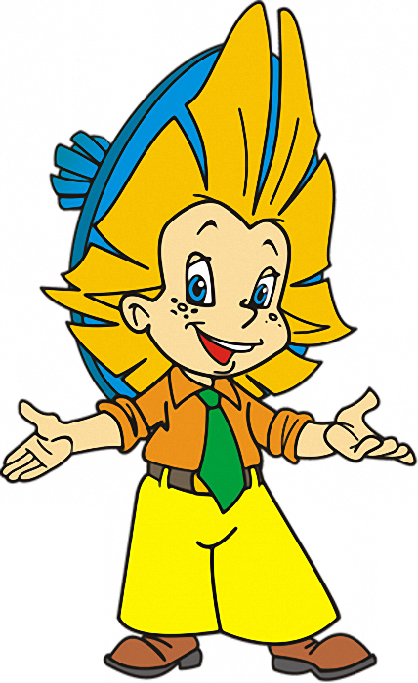
Спасибо!!!

